Slide 1




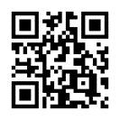
スマホ・パソコン・タブレット
After５
電話またはzoom
個別就農相談
ご自宅から参加可能！
受付中‼
1月9日(金)
17:30～19:30
高知県新規就農相談センター

